Slide 1
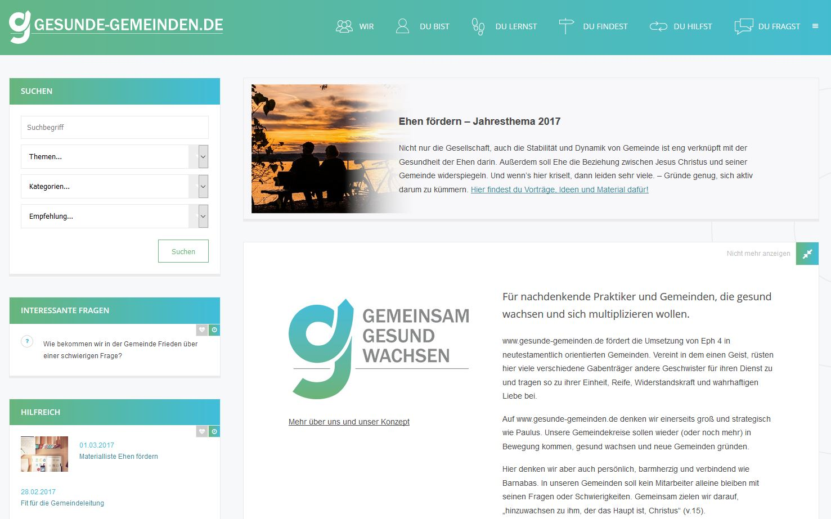

Slide 2
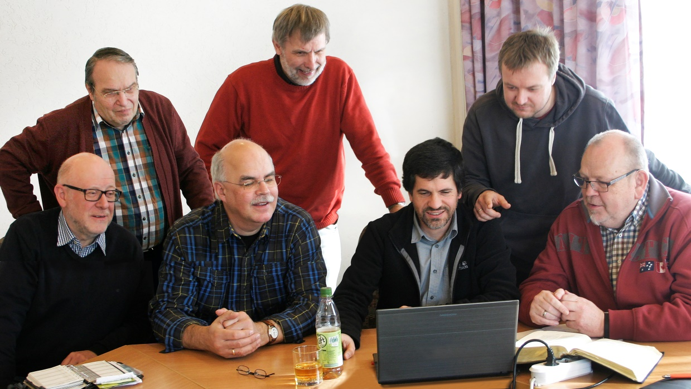
Was uns motiviert:
Eph 4
Was Gott tut
Was er von uns erwartet
Schulung der nächsten Generation
Als Gelenke dienen
Evangelium in neue Gegenden tragen / Gemeinden gründen
Einheit leben – Gesundheit + Reife – Wachstum -> Motto
Wer dahintersteckt:

Slide 3
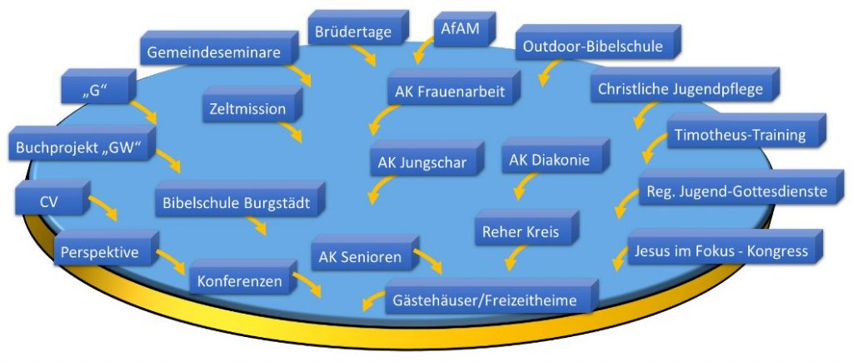
Was wir anbieten:
Archiv
Plattform für Angebote (Freizeiten, Schulungen, Einsätze, Medientipps, …)
Förderung neuer Initiativen
Fragen + Antworten, Miteinander denken
Unser Stil:
Vom örtlichen Mitarbeiter her gedacht:
Leicht zugänglich
Nah an der Schrift und am Leben
Wie Barnabas und Paulus

Slide 4
Für nachdenkende Praktiker
und Gemeinden,
die gesund wachsen und
sich multiplizieren wollen.
Danke, wenn ihr …
für uns betet
mitdenkt und uns schreibt
hier Gutes mit anderen teilt
die Seite finanziell unterstützt
über diese Website informiert

